Slide 1
IBI – JUNIA – 2026
Soutenance Sujet : BI prédictive Finance
Problématique : Comment l'analyse prédictive et la simulation peuvent-elles être des facteurs de gains dans la gestion de trésorerie d'une banque ?
Présentée par le groupe x :​
  Prénom NOM 01​
  Prénom NOM 02​​
  Prénom NOM 03​​
  Prénom NOM 04
  Prénom NOM 05
  Prénom NOM 06
  Prénom NOM 07
  Prénom NOM 08
Notes:
Présenter le groupe et le rôle de chacun. Annoncer en une phrase : nous répondons à l'appel d'offres du projet Crésus de ZF Banque, avec un POC qui fonctionne de bout en bout.

Slide 2
Sommaire
Compréhension du contexte et de la problématique
Analyse du marché
Méthodologie de mise en place
Choix / Propositions
Matrice SWOT (risques, opportunités, etc.)
Impacts en cas de non réalisation
Proof of Concept
Conclusion
Notes:
Annoncer le plan en 20 secondes : le besoin, le marché, notre méthode, nos choix, les risques, le POC, la réponse à la problématique.

Slide 3
Compréhension du contexte et de la problématique
ZF Banque, projet Crésus
Groupe de banques de détail : 10 filiales, plus de 2 800 agences
France, Europe du Nord, Afrique, Amérique du Nord
8 devises et 3 régimes de change
Sponsor : la Direction Financière (M. LETANG)
4 objectifs
Anticiper les entrées et sorties de cash, par devise et par filiale
Élaborer une stratégie de couverture
Optimiser le refinancement et le placement
Mettre en place des scénarios de stress
2 enjeux
Hétérogénéité : 4 systèmes bancaires, autant de formats et de défauts
Données externes : change, taux directeurs et dépôts à intégrer au SI
Les questions du trésorier : où dort la liquidité ? où et quand se refinancer ? que couvrir ? combien de temps tenir en cas de crise ?
Notes:
Le sujet ne demande pas un tableau de bord de plus : il demande où sont les gains. Chaque objectif devient une question de pilotage, et chaque question aura sa page dans le cockpit.

Slide 4
Analyse du marché
Éditeur | Positionnement
Microsoft Power BI | BI généraliste, écosystème Microsoft, Copilot : retenu
Tableau (Salesforce) | Visualisation avancée, analyse exploratoire
Qlik | Moteur associatif, self-service gouverné
SAP Analytics Cloud | BI, planification et prédictif sur une plateforme
IBM Cognos | Grands comptes, reporting réglementaire
OneStream, Board | Spécialistes du pilotage financier, rolling forecast
Technologies
Data lake et entrepôt cloud (Snowflake, BigQuery, Synapse)
Streaming (Kafka), calcul distribué (Spark)
Modèles de séries temporelles
Clients
Directions financières et des risques
Notre lecture : la restitution est très outillée ; la différence se joue sur des données fiables et traçables en amont
Notes:
Source : benchmark DAF-Mag 2026 cité dans notre fiche d'expertise. Point à faire passer : le marché vend de la restitution et du prédictif, mais sans données traçables le chiffre n'est pas opposable à la Direction Financière ni au superviseur. Choix de Power BI à présenter comme un choix du groupe.

Slide 5
Méthodologie de mise en place
Besoin
Données
Architecture
Modèle
Alimentation
Restitution
4 objectifs traduits en 6 KPI définis
Sources validées d'abord : PaySim seul ne suffit pas
ELT en couches : raw, staging, intermediate, marts
Étoile, grain documenté, position semi-additive
Python et dbt, DELTA par MD5, 97 tests
Power BI : 5 pages, simulateur, sécurité par filiale
Démarche
Les données d'abord, les KPI ensuite (consigne du cours)
Profilage, puis 3 ans de flux ancrés sur les dépôts réels
Chaque décision est tracée dans le dépôt Git
Priorisation MoSCoW
Must : KPI justes, traçabilité, rapprochement
Should : prévision, stress, couverture
Could : catalogue des défauts dans le rapport
Won't now : temps réel, cloud, netting
Organisation
Product Owner, Business Analyst, Lead Dev, Dev, Scrum Master
AMOA puis MOE : fiche, spécifications, POC, recette
Notes:
Montrer la chaîne : besoin, données, architecture, modèle, alimentation, restitution. Le cours note la capacité à relier ces maillons. Dire qui a tenu quel rôle dans le groupe. Insister sur le tournant : le profilage a montré que PaySim seul était inexploitable, d'où le passage à 3 ans ancrés sur le réel.

Slide 6
Méthodologie de mise en place : prérequis
Données
Au moins 2 ans d'historique par filiale
Référentiel unique : filiales, devises, comptes
Accès aux extractions de chaque système
Qualité
Contrôles automatisés
Un propriétaire métier par source
Règles validées par la Trésorerie, rapprochement au grand livre
Technique
Entrepôt central
Ordonnanceur et supervision
Flux quotidiens de cours et de taux
Organisation
Sponsor à la Direction Financière
Trésoriers formés à lire des fourchettes
Validation indépendante des modèles
Notes:
Le sujet demande d'identifier les prérequis. Message : sans 2 ans d'historique, on ne voit pas la saisonnalité annuelle, et c'est elle qui explique les tensions de janvier. Sans usage par les trésoriers, un modèle exact ne rapporte rien.

Slide 7
Choix / Propositions : la solution
Critère | Poids | A. Entrepôt + dbt | B. Lakehouse, streaming | C. Power BI sur exports
Must : tracer et rapprocher | Bloc. | Oui | Oui | Non
Fonctionnel | 25 % | 4 | 4 | 2
Data / intégration | 25 % | 5 | 4 | 1
Sécurité / gouvernance | 20 % | 4 | 3 | 2
Performance / run | 15 % | 3 | 5 | 2
TCO | 15 % | 5 | 1 | 4
Note sur 5 |  | 4,25 | 3,50 | Éliminée
Retenu : Python, PostgreSQL, dbt, Power BI
Le volume tient sur un poste
Données quotidiennes, pas de temps réel
SQL portable : migration cloud possible
Format, moteur, 3 optimisations
Format : CSV compressés
Moteur : PostgreSQL piloté par dbt
1. COPY par paquets : 42,7 M de lignes en 11 min
2. DELTA par empreinte MD5
3. Agrégats et incrémental : 134 Mo importés sur 17 Go
Notes:
Grille du cours : 5 critères et 1 Must. Le Must, c'est pouvoir tracer chaque opération et retomber sur le grand livre. L'option C tombe sur ce critère. L'option B est plus puissante mais surdimensionnée pour un flux quotidien : son coût ne se justifie pas. Les notes sont une appréciation du groupe.

Slide 8
Choix / Propositions : KPI et gouvernance
KPI | Formule | Seuil
Position de trésorerie | Clôture du dernier jour (stock) | Cible de réserve
Ratio de liquidité | Position / (10 % des dépôts) | 100 %, pilotage 110 %
Refinancement, placement | Opérations de fin de mois | Retour à la cible
VaR de change 95 %, 10 j | 1,645 × vol. × expo. × √10 | Coût / risque
Horizon de survie | Position stressée / sorties nettes | 30 j et 7 j
WAPE | Σ|réel − prévu| / Σ réel | Battre le naïf
RACI | Sp. | DO | DS | BI | IT
KPI | C | A | R | C | I
Qualité | I | A | R | C | C
Sémantique | I | A | C | R | C
Accès | I | C | C | R | A
Production | I | C | C | R | A
Sp. Sponsor (DAF), DO Data Owner (Trésorier), DS Data Steward, BI équipe BI / Data, IT plateforme
Sécurité : chaque filiale ne voit que ses lignes et sa devise (RLS), la Direction voit tout. Power BI ne lit que les marts, et aucun identifiant client n'y figure (RGPD).
Notes:
6 KPI définis une seule fois, dans la couche sémantique. Le RACI évite les zones grises : les rôles sont une proposition à confirmer par ZF Banque. La RLS a été testée sous chaque rôle : France et États-Unis ne voient que leur périmètre.

Slide 9
Matrice SWOT
(risques, opportunités, etc.)
Forces
Sources officielles et gratuites (BCE, banques centrales)
Briques open source peu coûteuses, Power BI déjà présent
Règles versionnées et testées : traçabilité complète
Simulation What-if au lieu de tableurs figés
Faiblesses
10 filiales aux SI hétérogènes (8 devises, 3 régimes)
Opérations simulées dans le POC : hypothèses à sourcer
Compétences data science rares à la Trésorerie
Modèles sensibles aux ruptures de régime
Opportunités
Placer la liquidité dormante : ~90 M€ libérables
Refinancement programmé plutôt qu'en urgence (−25 pb)
Couverture ciblée, puis netting intragroupe
Stress tests attendus par le superviseur
Menaces
Ruptures de séries (rouble non coté depuis mars 2022)
Réglementation : Bâle III, BCBS 239, RGPD, change
Risque de modèle : toujours afficher une fourchette
Dévaluation du franc CFA, invisible dans la volatilité
Notes:
Ne pas tout lire. Retenir une force (la traçabilité), une faiblesse assumée (les opérations sont simulées car aucune banque ne les publie), une opportunité (la liquidité dormante) et une menace (le risque de modèle, d'où les fourchettes plutôt qu'un chiffre unique).

Slide 10
Impacts en cas de non réalisation
Sans Crésus : ce que l'on continue de subir
Refinancement subi : 4,0 Md€ levés en 2023 ; en urgence, c'est 25 pb de plus
Liquidité dormante : ~90 M€ libérables non placés, soit ~3,6 M€ par an
Change non piloté : −118 M€ d'effet sur 3 ans, sans décision outillée
Tensions découvertes trop tard : 34 % des jours sous 100 % tombent en janvier
Crise non chiffrée : 0 jour de survie sur une panique, sans plan préparé
Conformité : chiffres non traçables face à Bâle III et BCBS 239
Si on le réalise : à accompagner
Technologique : entrepôt central, flux quotidiens, ordonnanceur, supervision
Organisationnel : data owners, comité de trésorerie hebdomadaire, formation aux fourchettes
Montants liés aux parts de marché supposées : ordres de grandeur. Les dynamiques, elles, sont réelles.
Notes:
Le modèle du cours demande les impacts en cas de non-réalisation. Chaque ligne est un chiffre du POC, à présenter comme un ordre de grandeur car il dépend des parts de marché supposées. Les dynamiques (saisonnalité de janvier, cycle de taux, change) viennent de données réelles.

Slide 11
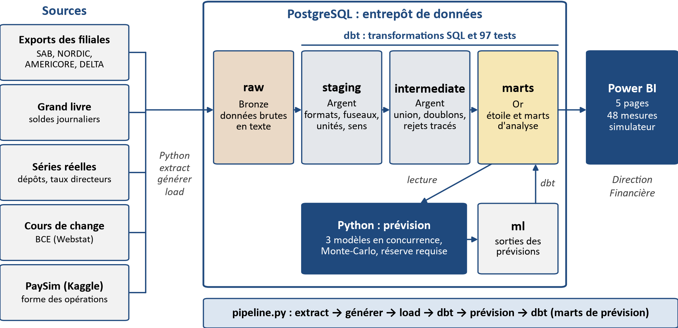
Proof of Concept : architecture et données
Du réel et du simulé
Réel : dépôts, taux, change, jours fériés
Simulé : opérations et défauts, ancrés sur les dépôts publiés
Volume : 42,7 M de lignes brutes, 374 fichiers, 3 ans
Nettoyage : 4,5 % de rejets, tous tracés
Rejeu : ~1 h 10, ou ~7 min sur le jeu léger
Notes:
Aucune banque ne publie ses opérations : elles sont simulées, mais leur cumul retombe sur les dépôts réels publiés par les banques centrales. Les 4 systèmes ont des défauts réalistes : formats, doublons, encodage, migrations. Le gros volume a été demandé pour le POC ; un jeu léger versionné permet de le rejouer.

Slide 12
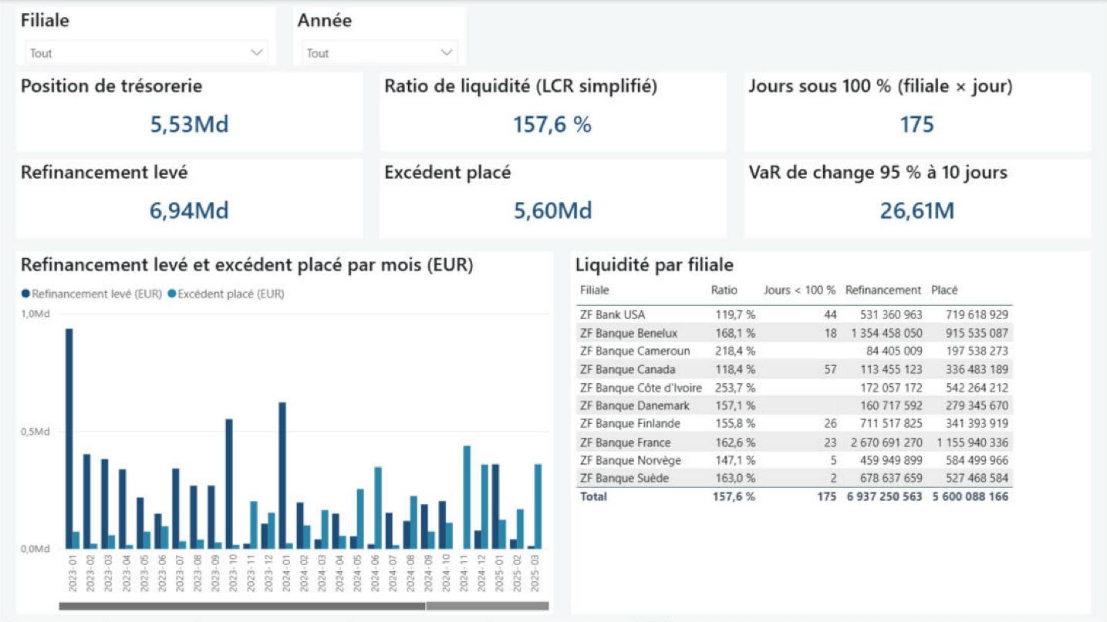
Proof of Concept : arbitrer
5,53 Md€ de position, ratio de liquidité de 157,6 %
175 jours-filiales sous 100 %, dont 60 en janvier
2023 : 4,0 Md€ refinancés
2025 : 2,6 Md€ placés
Lecture : le groupe passe d'un besoin de financement à un excédent
Notes:
Démo : filtrer sur la France, puis sur une année. Message : l'arbitrage se lit par filiale. Attention, le chiffre 175 compte des couples filiale × jour. La fuite des dépôts à vue en 2023 est réelle, elle suit la hausse des taux de la BCE.

Slide 13
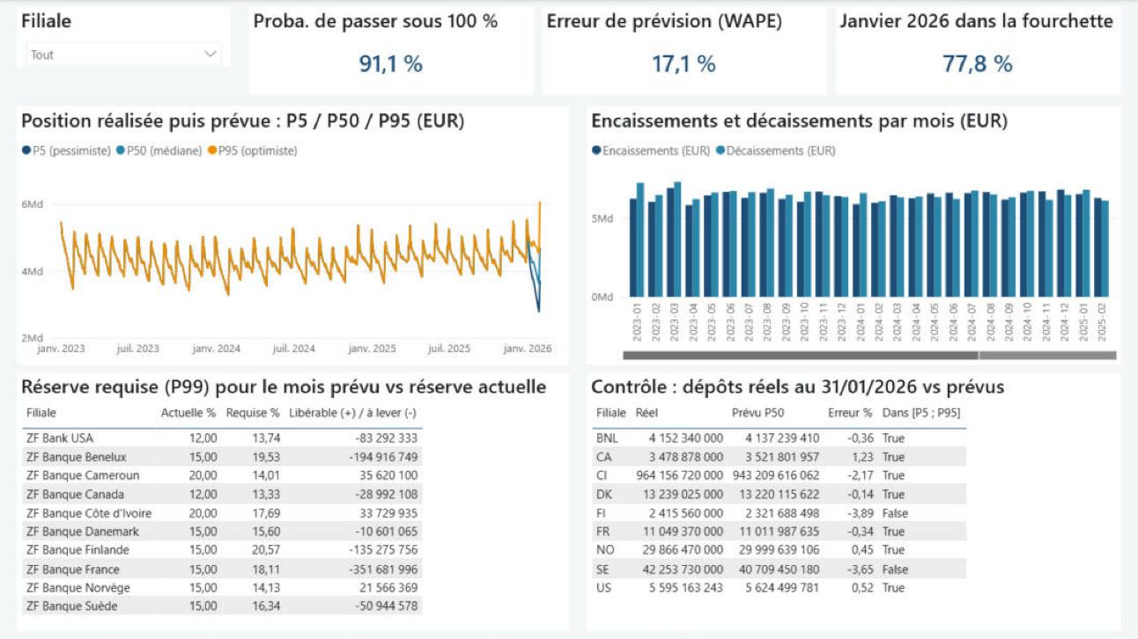
Proof of Concept : anticiper
20 séries sur 20 : la régression calendaire gagne
WAPE de 17 % au niveau groupe
7 filiales sur 9 : dépôts réels de janvier 2026 dans la fourchette
France : réserve requise 18,1 % contre 15 %
Gain : pré-financer en décembre
Notes:
Point fort : le contrôle se fait hors échantillon, sur des dépôts réels publiés après notre date d'arrêté. Il a révélé la saisonnalité de janvier, ce qui a fait passer la couverture de 4 à 7 filiales sur 9. Les deux filiales hors fourchette sont la Finlande et la Suède.

Slide 14
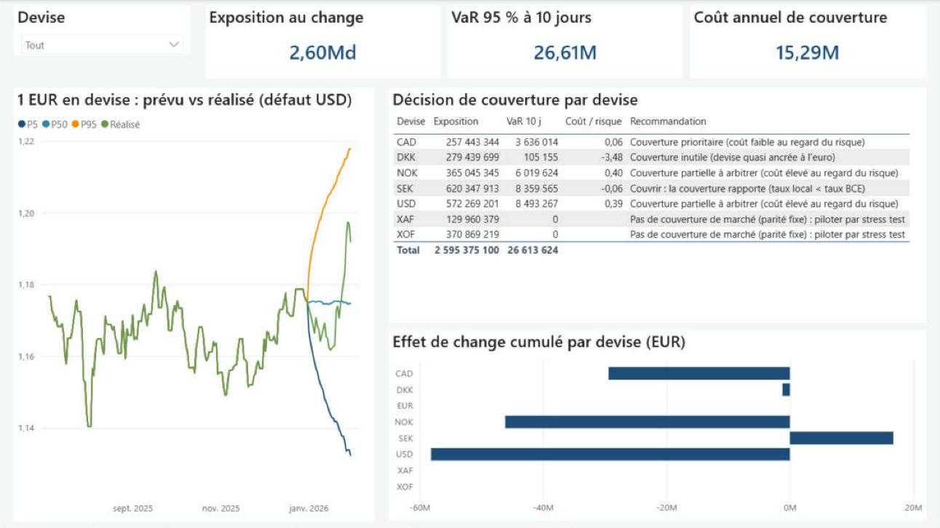
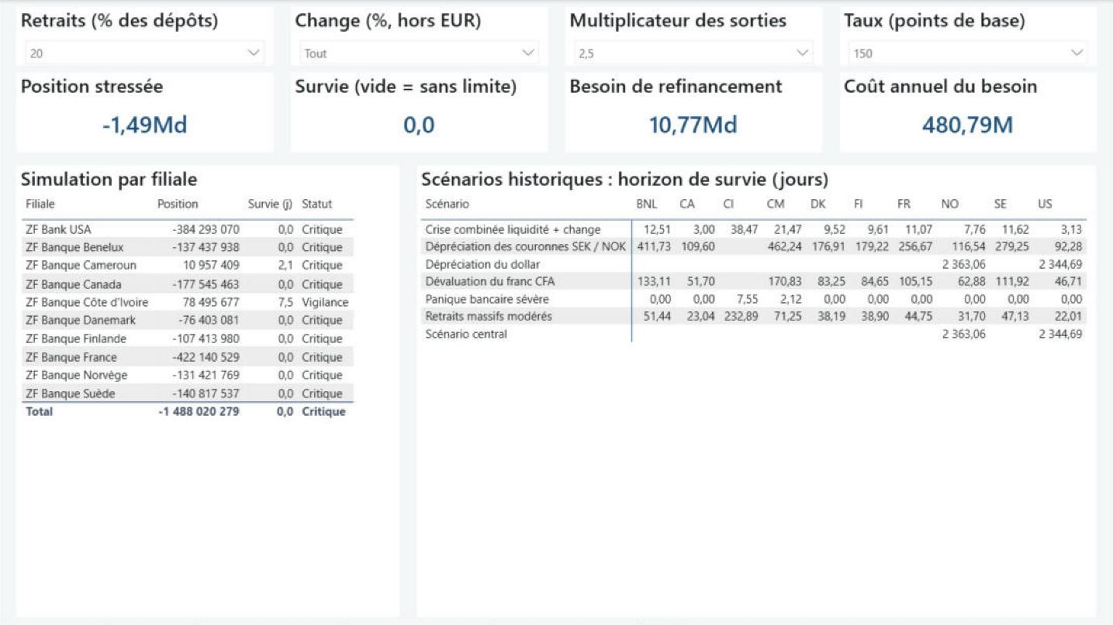
Proof of Concept : couvrir et résister
Couvrir : CAD et SEK en priorité ; arbitrer USD et NOK ; pas la DKK
Risque : VaR de 26,6 M€ pour 15,3 M€ de coût annuel
Panique (retraits 20 %, sorties × 2,5, taux +150 pb) : −1,49 Md€, 10,77 Md€ à trouver, 481 M€ par an
Retraits modérés : 22 à 51 jours hors zone CFA
Notes:
Démo du simulateur : régler les retraits à 20 %, les sorties à 2,5 et le taux à 150. Le résultat retombe exactement sur le scénario de panique calculé par dbt ; le seul choc de taux coûte 162 M€ par an. Le besoin est calculé filiale par filiale, car l'excédent de l'une ne couvre pas automatiquement le besoin d'une autre. La recommandation de couverture vient du rapport entre le coût et le risque.

Slide 15
Proof of Concept : recette
Test | Attendu | Constaté
T1 Complétude | Lignes de raw = fichiers | 42 669 356
T2 Rejets tracés | Tout rejet a un motif | 0 inattendu
T3 Unicité | Une ligne par clé | OK
T4 Rapprochement | Position = grand livre | 10 960 jours-filiales
T5 Ancrage | Encours = dépôts publiés | 481 dates, 0,00001 % max
R1 Réconciliation | De la source à Power BI | Exacte
Décision : GO
Sur 97 tests dbt
0 erreur, 1 alerte attendue : la rupture du rouble
Valeurs du rapport égales à la base
Sécurité : testée sous chaque rôle
Copie neuve : 134 contrôles réussis, 0 erreur, en 7 min
Source | Bronze | Argent | Or | Power BI
42 669 356 | 42 669 356 | 40 749 329 retenues | 40 749 329 | 40 749 329
Notes:
Recette du cours : 5 tests et 1 réconciliation, avec précondition, action, attendu et preuve détaillés dans le rendu POC. Le pipeline qui réussit ne prouve rien : ce qui compte, c'est que le chiffre soit juste. Le rapprochement au grand livre et l'ancrage sur les dépôts réels en sont la preuve.

Slide 16
Conclusion
Prévoir
Réduire les coussins de précaution
Pré-financer avant janvier
Placer les excédents : ~3,6 M€ par an
Simuler
Chiffrer le risque de chaque décision
Savoir combien de jours on tient
Couvrir là où cela vaut le coût
Fiabiliser
Sources officielles et règles testées
Chiffres opposables à la Direction et au superviseur
L'analyse prédictive et la simulation créent du gain parce qu'elles avancent la décision, à condition que la donnée soit fiable.
Limites
Opérations simulées et parts de marché supposées : les montants sont des ordres de grandeur
Prochaines étapes
Une filiale pilote avec ses vraies données, puis ordonnanceur et rôles issus de l'annuaire
Notes:
Répondre directement à la problématique. Être honnête sur les limites : les mécanismes sont démontrés, les montants exacts dépendront des vraies données. Proposer la suite : une filiale pilote avec ses données réelles, puis l'industrialisation.

